Slide 1


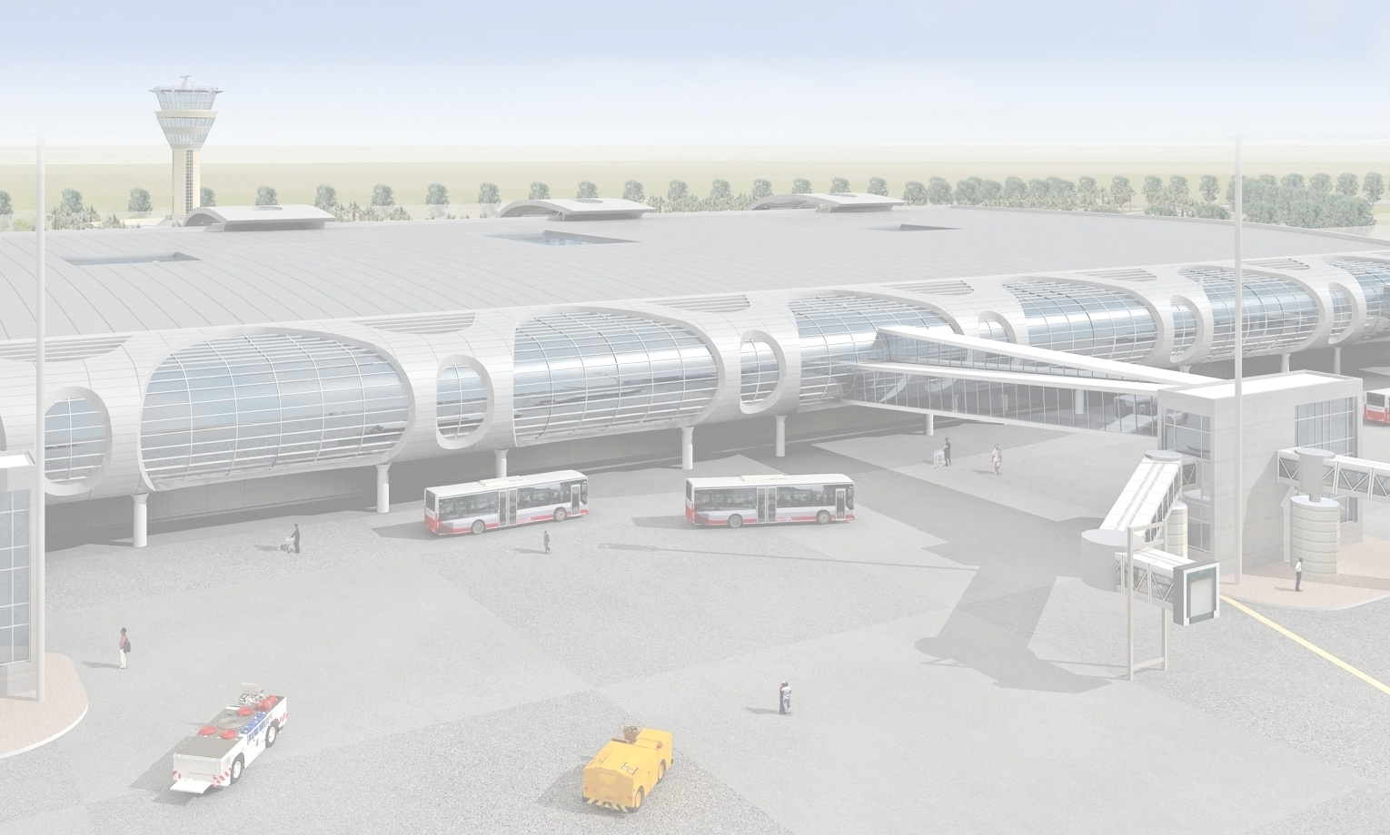






AEROPORT INTERNATIONAL
BLAISE DIAGNE – SENEGAL
République du Sénégal
PRESENTATION DE LA SITUATION
ACTUELLE ET PERSPECTIVES
Mars 2017
Entrepreneur
Concepteur
Assistance à la Maîtrise d’Ouvrage

Slide 2


SUMMA LIMAK JV
République du Sénégal
Atelier Maintenance
Pavillon Présidentiel
Aérogare Passagers
Caserne SLI
Aérogare Fret
Aérogare Pèlerins
Tour Contrôle
Autres Bâtiments
Voies circulation
Parkings avions
Piste

Slide 3


Autres bâtiments (hors contrat SL JV)
CDOU
VVIP
Handling
Logements d’astreinte
Dépôt carburant
C. médical
Brigades
Complexe postal
Catering
Bâtiments administratifs
Cargo Village

Slide 4


Avancement Travaux SL JV
Mars 2017
Notes:
4

Slide 5

Avancement Travaux hors scope SL JV
la réception des infrastructures prévue au plus tard Septembre 2017
Etat TRVX
100%
90%
80%
70%
60%
50%
40%
30%
20%
10%
0%
 | janvier 2017 |  |  | Juin/Sept 2017 |  |  | septembre 2017
100%
100%
04 Brigades
Brigade Aéroport; Bâti Admin; C, Médical CDOU; KU/complexe postal ;
logements astreinte et VRD Mur de sécurisation domaine de 4500 ha lot1/ 2

Slide 6
Avancement Travaux hors scope SL JV
la réception des infrastructures prévue au plus tard Septembre 2017
Etat TRVX
100%
90%
80%
70%
60%
50%
40%
30%
20%
10%
0%
 | Sept 2017 |  |  | Septembre 2017 |  |  |  |  | Novembre 2017
100%
100%
CATERING
CARGO VILLAGE
DEPOT CARBURANT

Slide 7


Perspective : Planning Global des Travaux AIBD
la réception des infrastructures : 05 lots
Etat TRVX
100%
90%
80%
70%
60%
50%
40%
30%
20%
10%
0%
 | Avril / MAI 2017 | sept 2017 |  | octobre 2017 |  |  | Novem/ Décembre 2017
100%
100%
100%
TRVX SL JV
TRVX Hors scope SL JV
Cargo Village
Catering
Dépôt de carburant
ORAT

Slide 8
Merci pour votre aimable attention

